Slide 1



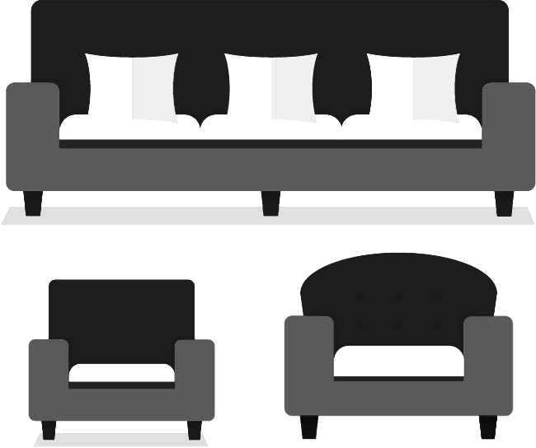
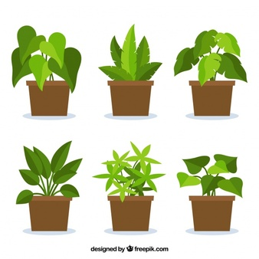

Upcycling
Quelle: pixabay, Etienne Roulet
‹#›
Notes:
Etienne

Slide 2
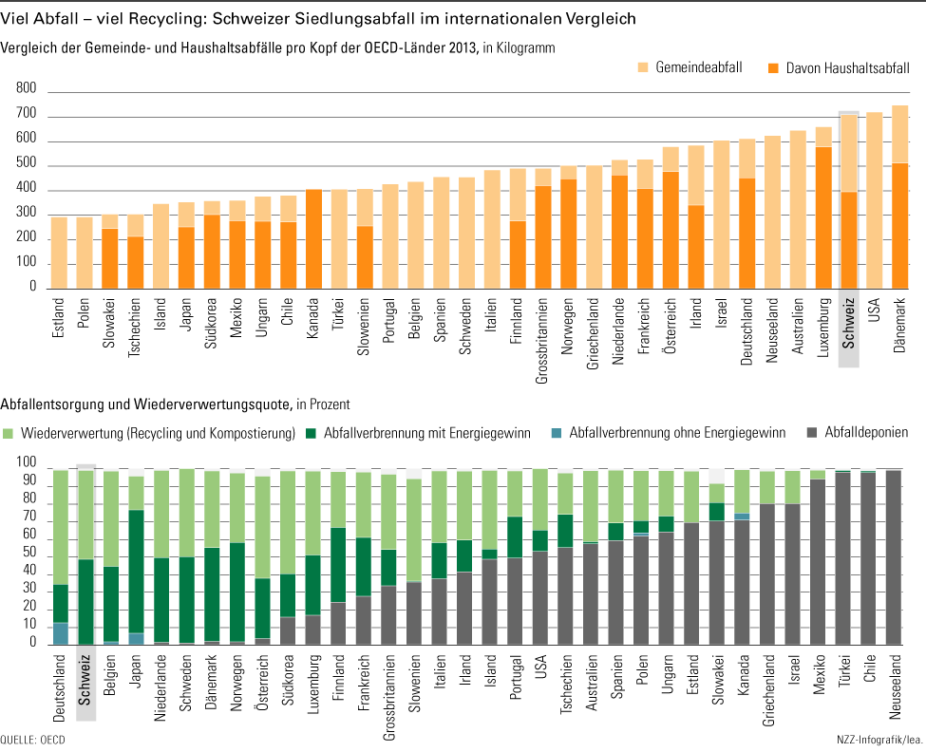
so viel Abfall pro Kopf
‹#›
Notes:
Etienne

Slide 3
Vorteile von Upcycling
Geringerer Energieaufwand als beispielsweise beim Recycling
Verbesserung des Ausgangs Produktes
Schonen der Ressourcen und der Umwelt
Nachhaltiges Wirtschaften wird möglich.
Bewusstsein über den Wert von Gegenständen steigt wieder an.
Fördert Kreativität und handwerkliches Geschick.
Ein Teil des Erlöses von zahlreichen im Handel erhältlichen Upcycling-Produkten wird für soziale Zwecke gespendet.
Erhebliche Kosteneinsparung beim Selbermachen.
Quelle: Querdeckerclub
‹#›
Notes:
Etienne

Slide 4
= bereits durchlaufen
Folien und Themen übersicht
Einleitung 1
Übersicht der Themen 2
Vorteile von 3
Upcycling unterschied zu Recycling 4
Beispiele zu Upcycling 6
Gründung von freitag 7
Freitag Taschen 8
Verkauf freitag taschen 9
Das noerd 10
Projektidee 11
Unser Projekt 12
Vorher nachher 13/14
Unsere Motivation 15
Fragen & Dank 16
‹#›
Notes:
Etienne

Slide 5


Was ist Upcycling Und Wie ist der Unterschied zu Recycling ?
Upcycling
Recycling
Quelle: pixabay, Etienne Roulet
‹#›
Notes:
Etienne

Slide 6
Beispiele für Upcycling
Lampe aus alter Glasflasche
Sofa aus alten Europaletten
Garderobe mit Kleiderhaken aus alten Löffeln
TAschen Aus Lastwagenplanen
‹#›
Notes:
Noah

Slide 7
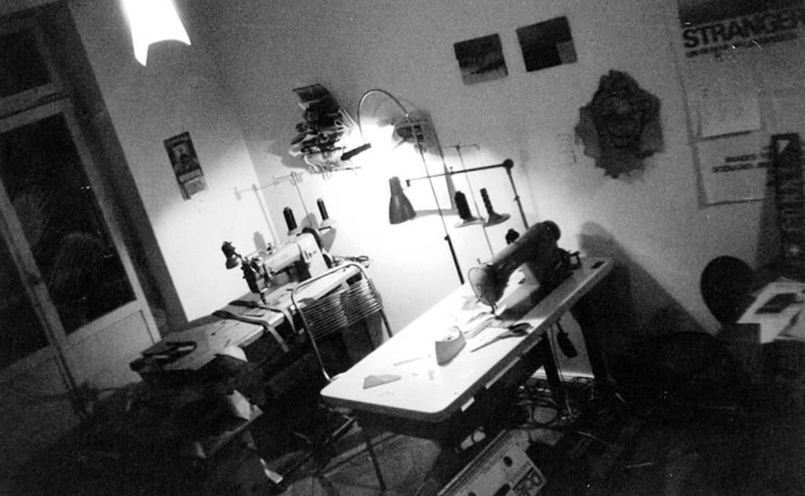
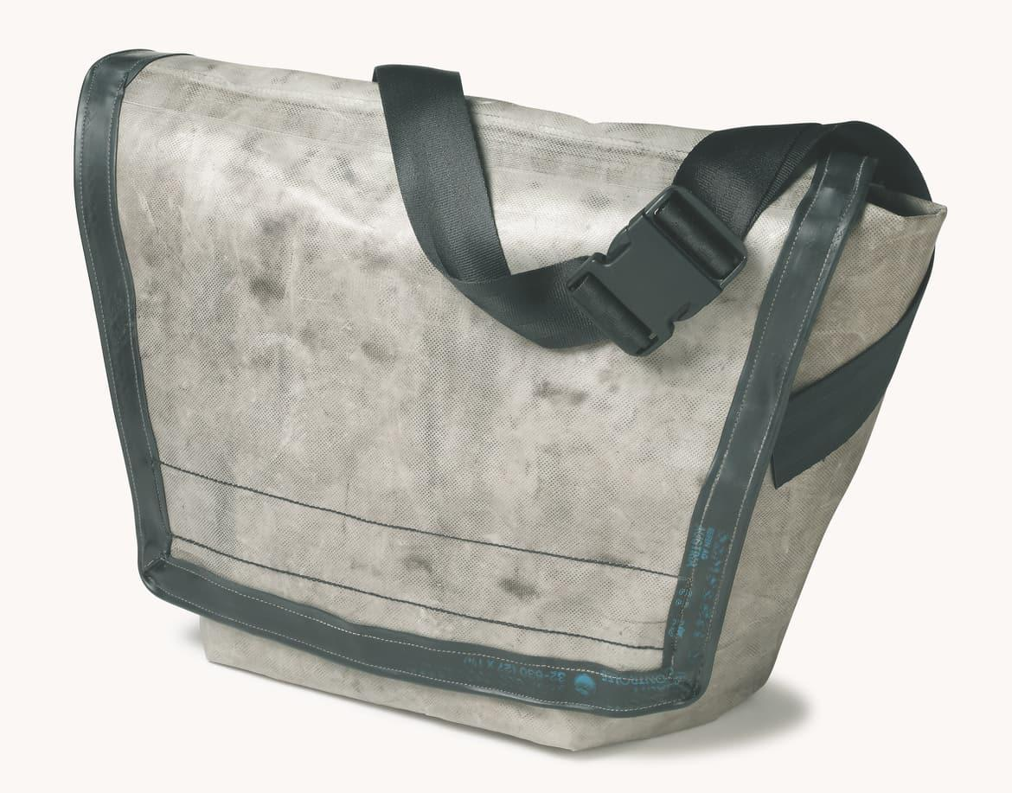
Gründung Freitag
Gebrüder Freitag
Fahrrad tasche
Kostenloses Rohmaterial
Quelle: Freitag
‹#›
Notes:
Noah

Slide 8
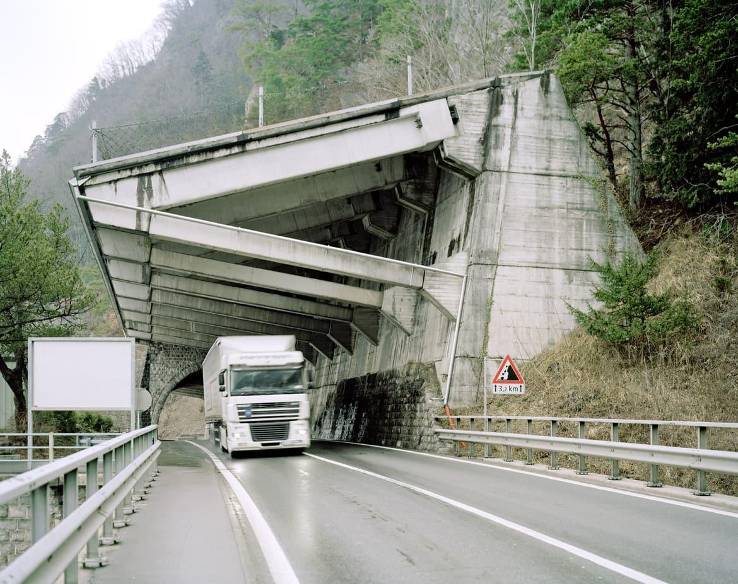
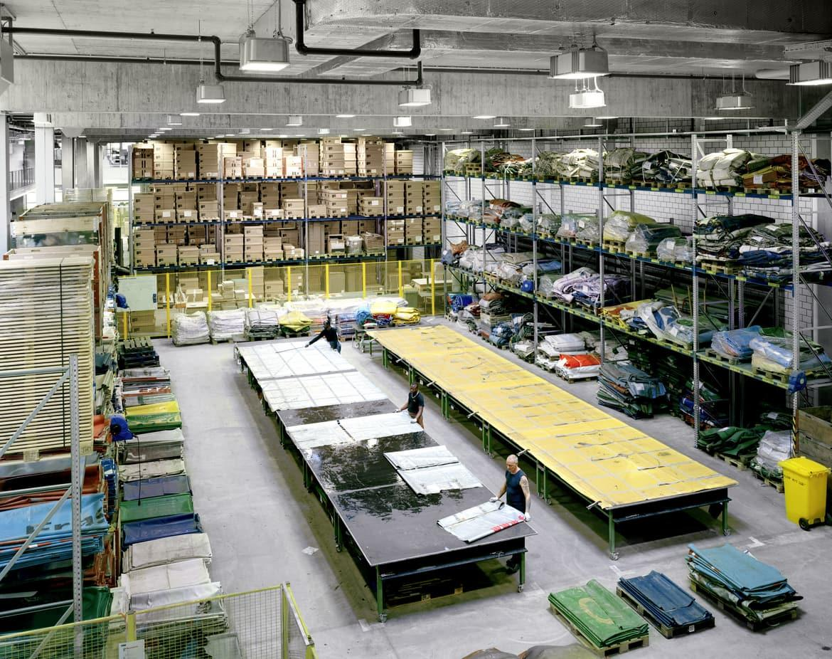
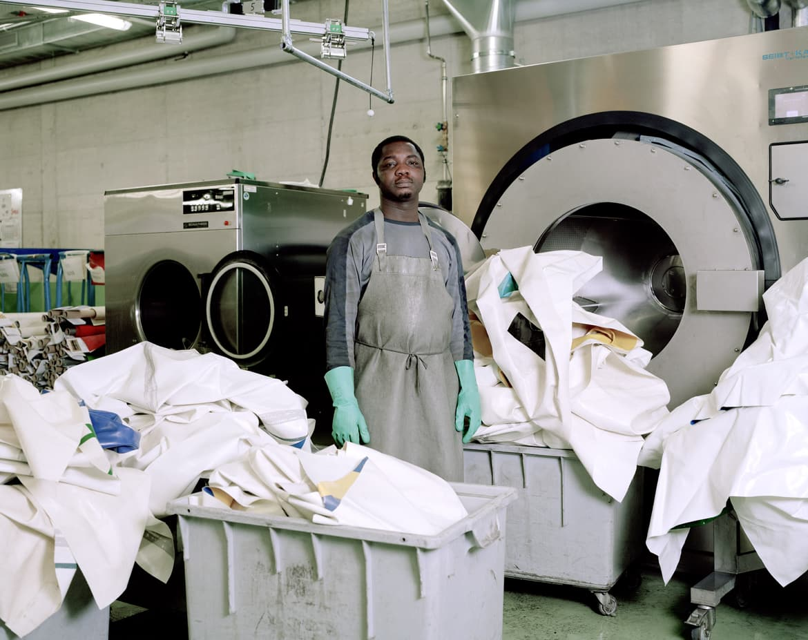
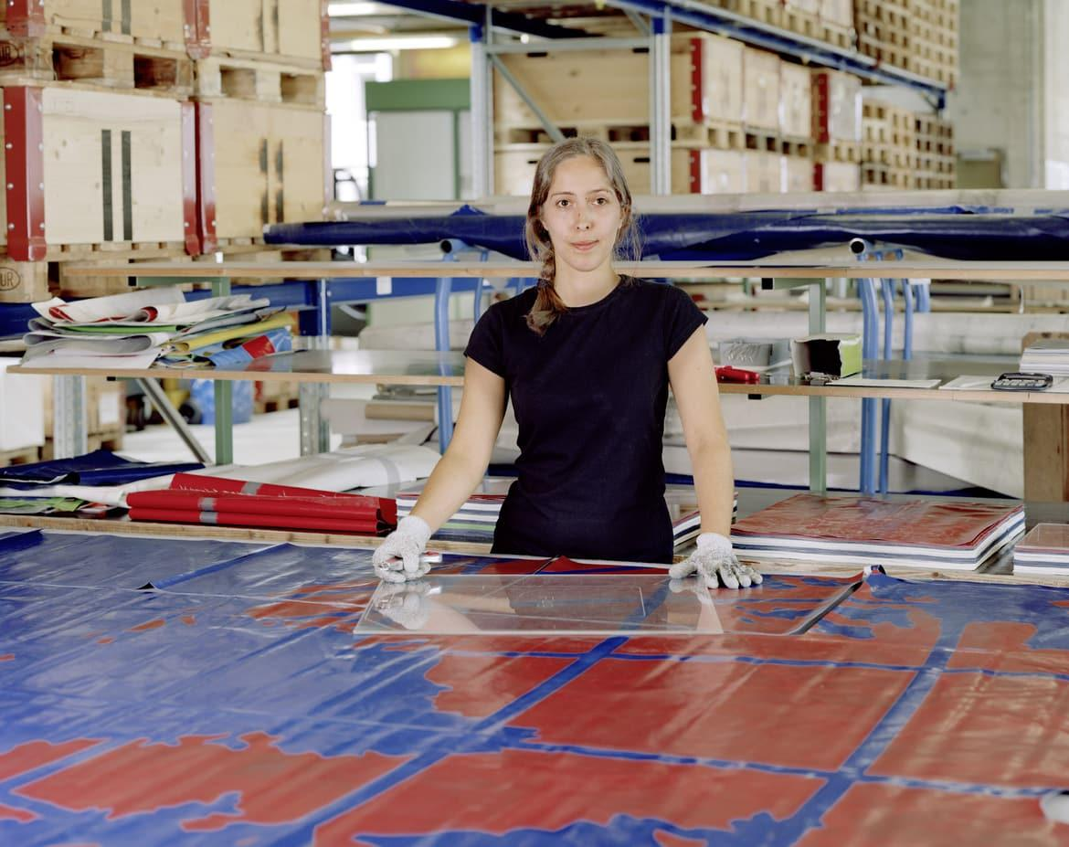
Freitag taschen
Auswahl von Planen
Zerkleinern
Waschen
Motive suchen
ZUschneiden und nähen
Quelle: Freitag
‹#›
Notes:
Noah

Slide 9
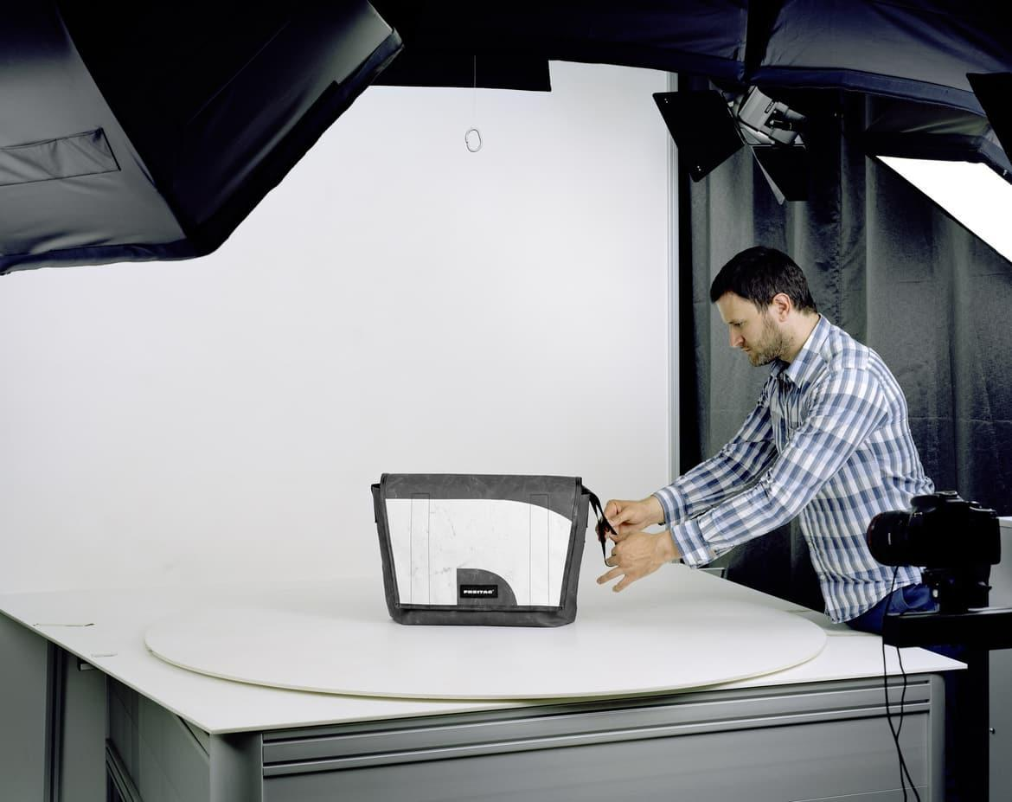
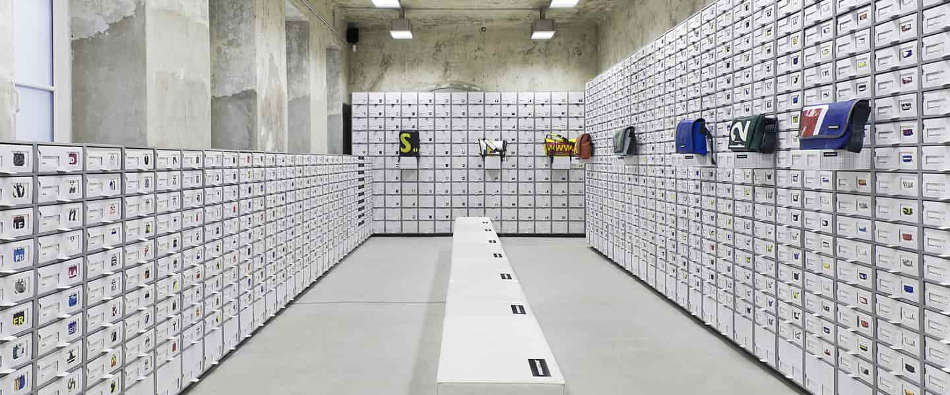
Verkauf Freitag
Online
Laden
Quelle: Freitag
‹#›
Notes:
Noah

Slide 10
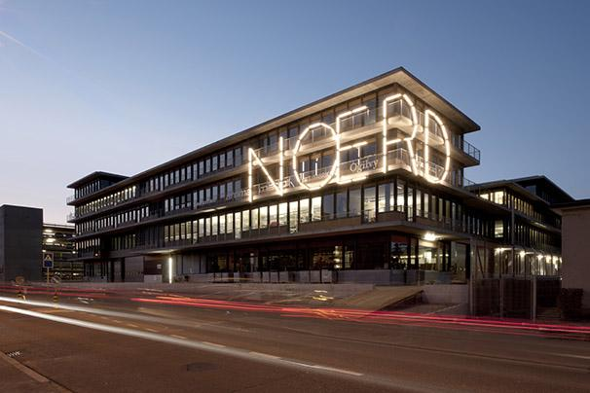
Das Nœrd
Quelle: Freitag
‹#›
Notes:
Noah

Slide 11
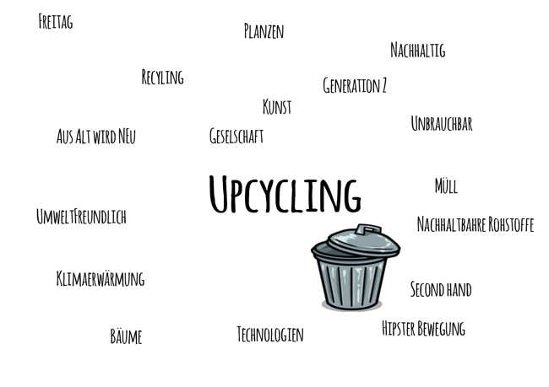
Ideenfindung
PROJEKTIDEEn
Blumentöpfe aus jeans
Hochbeet-Gartenbank
Tragetaschen
Quelle: pixabay (Abfalleimer), Grafik: Etienne Roulet
‹#›
Notes:
Elia

Slide 12
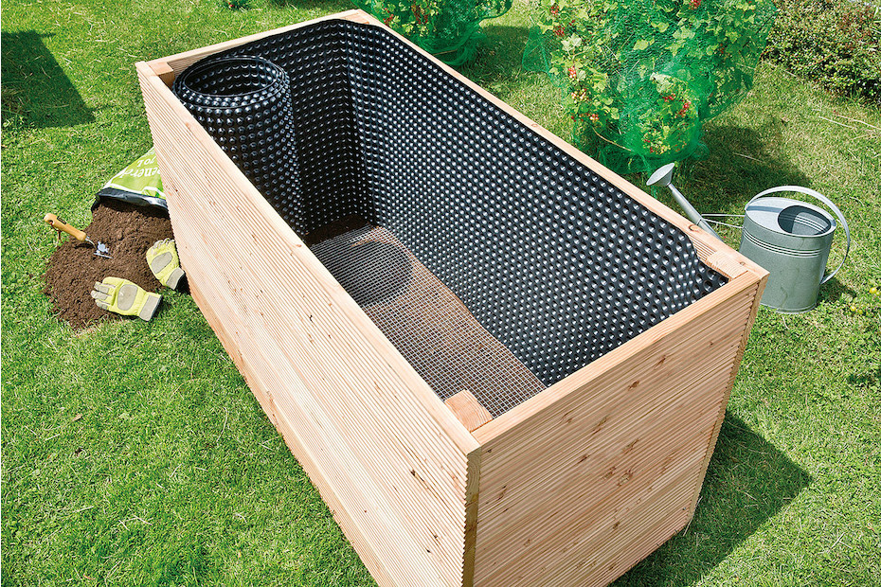
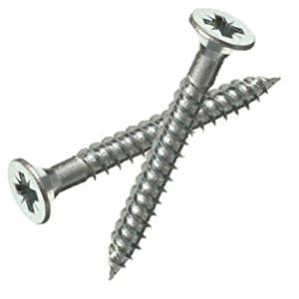
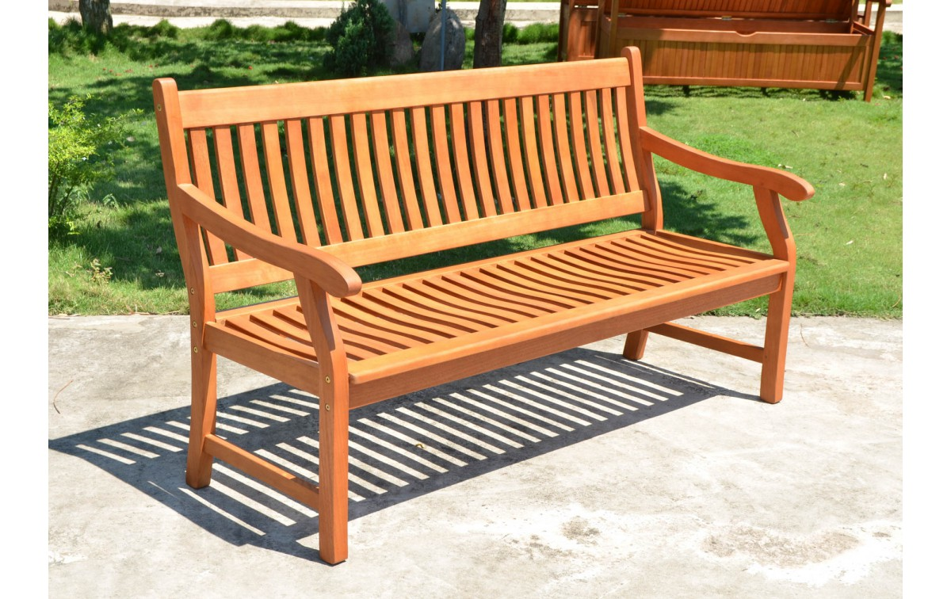
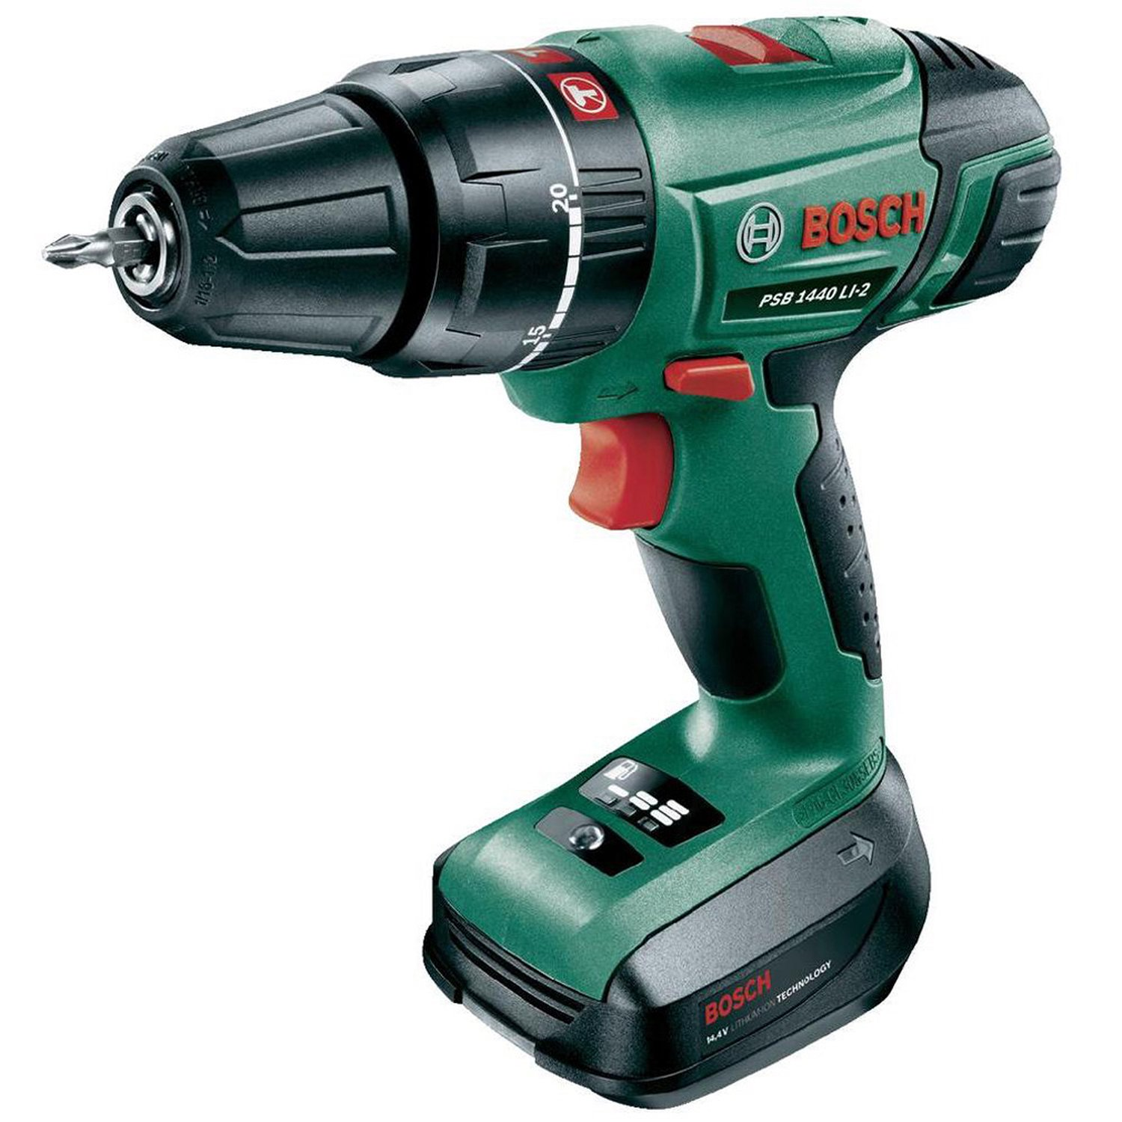

Unser Projekt
realistisch und umsetzbar
Unkompliziert
Sinnvoll
Kostengünstig
Alltagstauglich
Quelle: Elia Reutlinger
Quelle: Loxone
Notes:
Elia

Slide 13
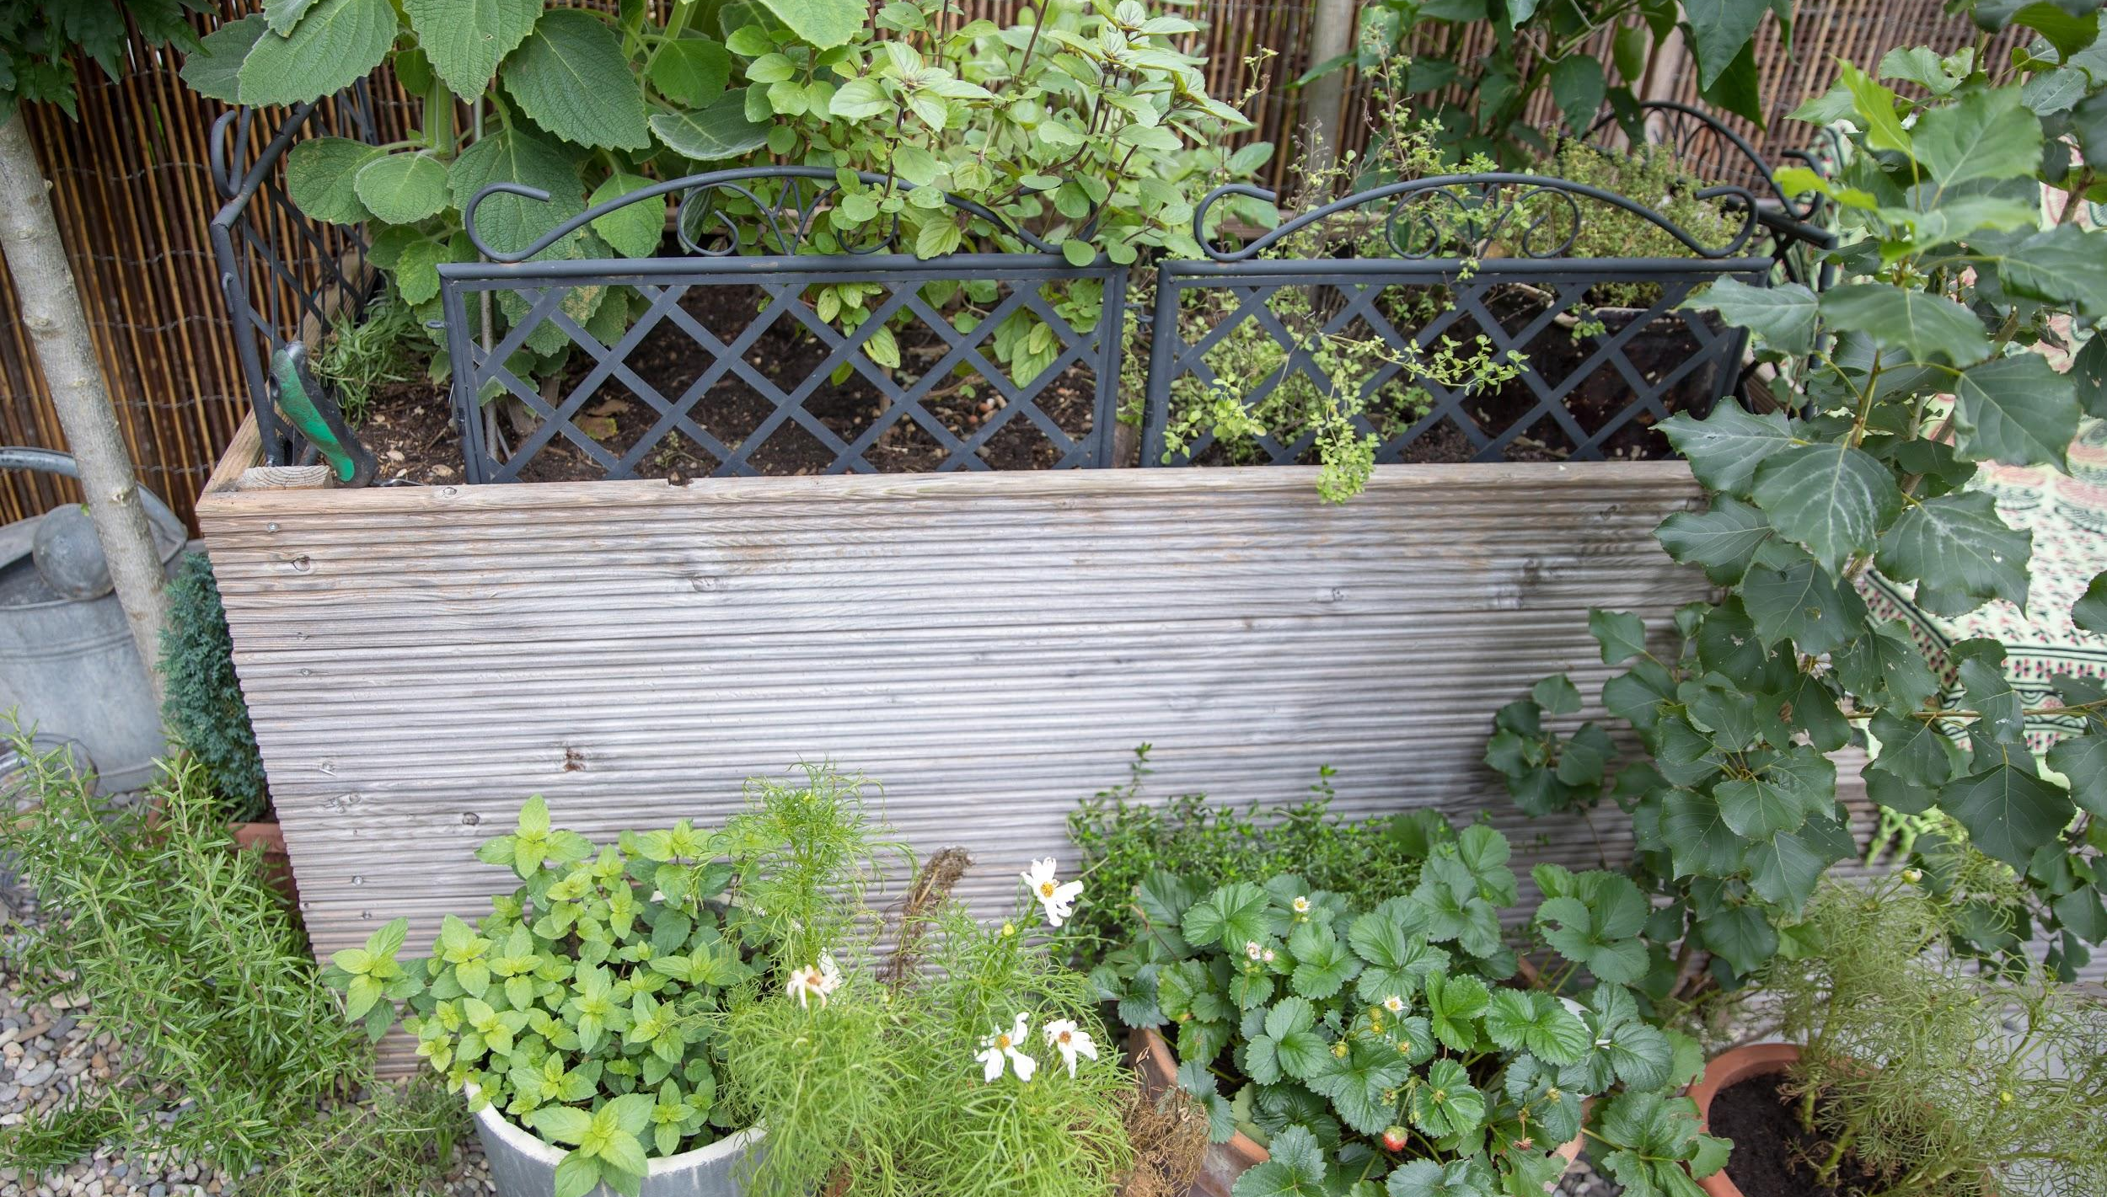
vorher
Notes:
Elia

Slide 14
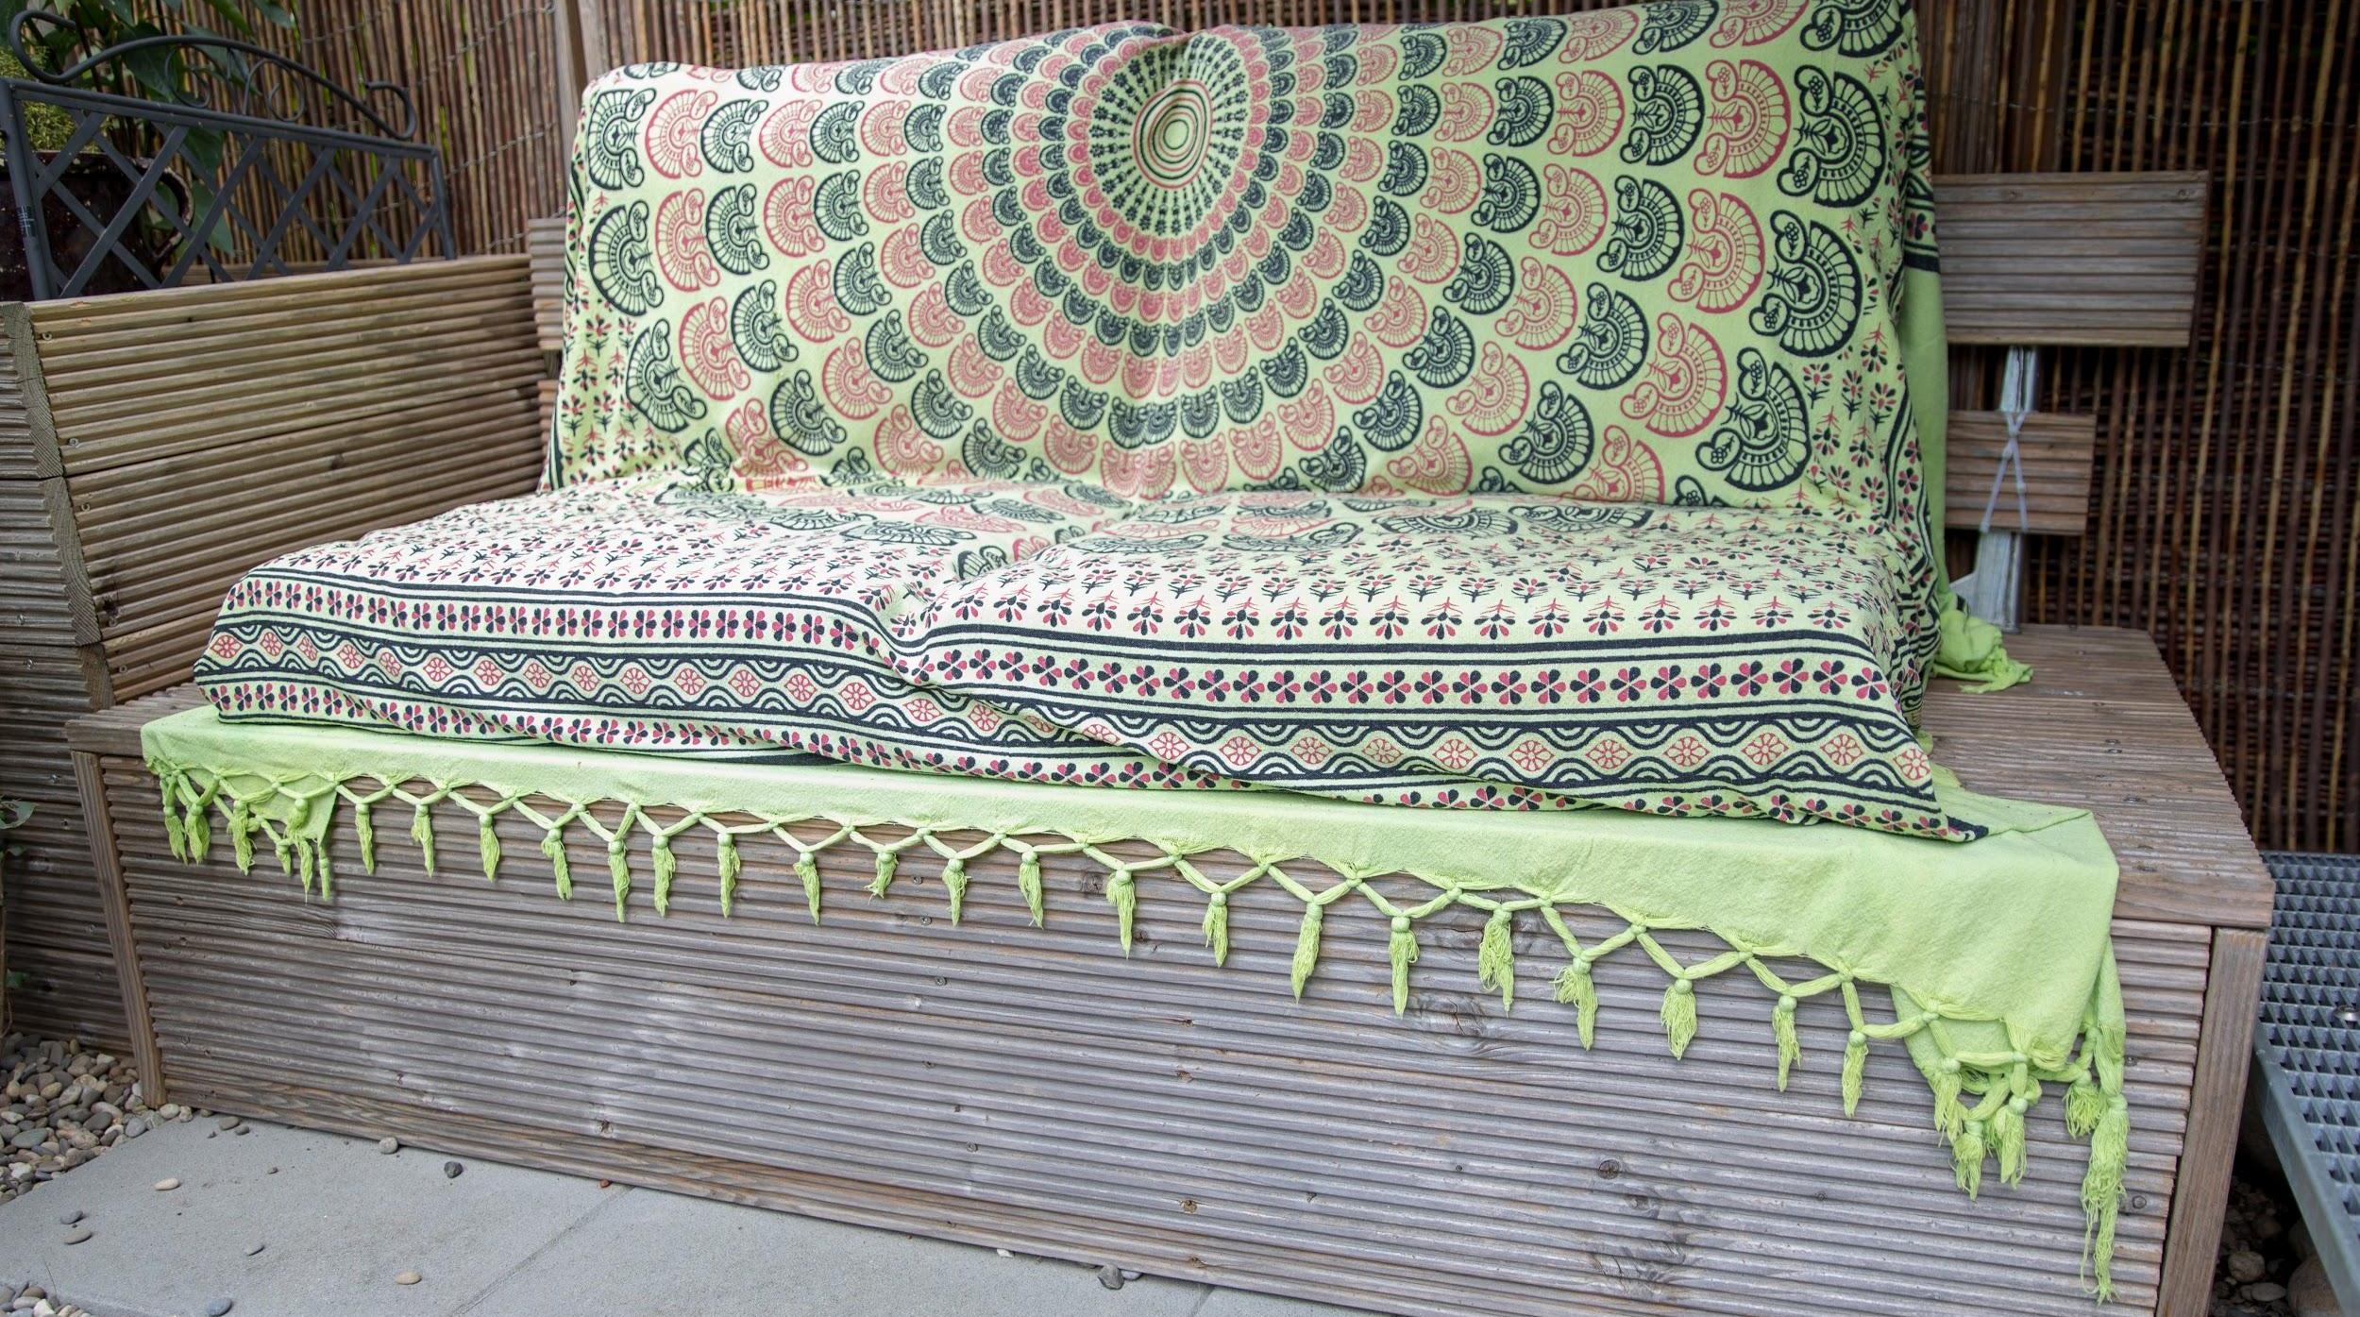
nachher
Notes:
Elia

Slide 15
Motivation für die Themenwahl
Erkenntnisse
Reutlinger:
Gewinn aus der Arbeit ziehen
Praktische Arbeit / Werken
Roulet:
Wie man abfall vermeidet
für die Umwelt
Waldner:
Wie kann ich die Umwelt weniger belasten?
ich möchte gerne etwas physisches schaffen
viel kann wiederverwendet werden
Nicht alles eignet sich für das Upcycling
Oftmals Geschmackssache
Upcycling wird und kann viel zu wenig angewendet werden
‹#›
Notes:
Alle

Slide 16

Noch Fragen ?
‹#›
Notes:
Alle

